Slide 1
Université de la Performance

Slide 2
- Marc introduit la méthodologie de tests de charge (enjeux, méthodologie) : 10 min.
- Henri met en place un gatling : 5 min.
- Marc parle des différents types de tests avec des retours d'expérience : 15 min.
- Henri les met en pratique (QQQ tous ?) : 10 min.
- On itère comme ça et sur le test d'endurance 5 min..
- Henri corrige le problème par profiling 10 min.
- La base rame, on optimise la base : 10 min.
- La base rame, Ludovic vient regarder ce qui se passe au niveau des disques : 15 min.
- Henri se rend compte que ça serait quand même pratique d'avoir des métriques maison
- Mikaël ajoute des métriques avec Metrics, JmxTrans et Graphite : 15 min.
- Henri est content et continu son tuning
- Mikaël automatise les tests (je pense qu'on va avoir le temps) : 10 min.
- Marc code un bogue de performance : 2 min.
- On le voit sur l'automatisation
- Marc corrige : 2 min.
- On se regarde les 3 en se disant qu'on est au top des performances
- Ludovic fait "hop hop hop, attendez les gars"
- Ludovic présente les outils de mesures infra et les optimisations (je ne sais pas encore quoi toutefois...) : 20 min.
- Conclusion de Marc, Henri, Mikaël et Ludovic sur les différents thèmes : 5 min.
- Transitions = 15*30 s.

Slide 3
À faire
Mettre un GUI sur l’application

Slide 4
Présentation de l’équipe

Slide 5



Marc Bojoly
Architecte Senior
Responsable pôle performance
Responsable R&D
Membre fondateur du PerfUG

Slide 6


Henri Tremblay
Architecte Senior
Référent technique pôle performance
Responsable R&D
EasyMock lead developer
Objenesis lead developer
Membre fondateur du PerfUG

Slide 7
Ludovic Piot
Architecte Senior
Pôle Devops
Expert optimisation système

Slide 8

Mikaël Robert
Architecte
Pôle Devops
DSI
Master-chef senior developer
Master-cap senior developer

Slide 9
Big picture OCTO de la performance
Les 3 slides de Renaud (en cours de réalisation)

Slide 10

NOTRE VISION ?
Les performances d’un système sont une spécification fonctionnelle implicite du système
Source : www.arthursclipart.org
Notes:
Tout utilisateur de système informatique s’attend à recevoir un système
Qui répond de façon stable quelque soit sa charge
Qui répondre en un temps cohérent par rapport à l’action qu’il réalise
Bref un système performant
Les performances d’un système sont une spécification fonctionnelle implicite du système

Slide 11
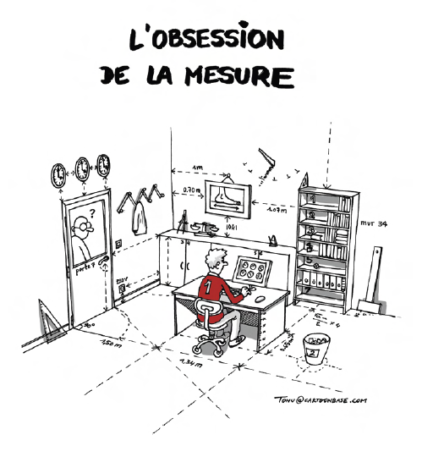
NOTRE VISION ?
La mesure de performance doit être au cœur du processus de développement informatique
Source : Les géants du Web
Notes:
Tout développeur ayant mis en production sait apprécier l’effort que cela requiert
Les plus expérimentés savent que le problème est rarement là où on le pensait même avec un flair aiguisé

Slide 12
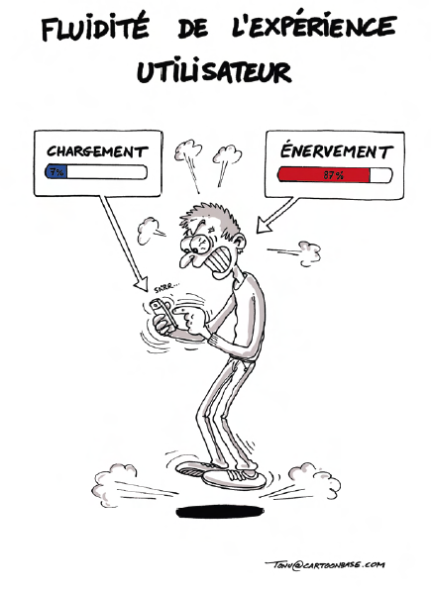
Notre vision ?
Nous voulons des systèmes performants
Source : Les géants du Web

Slide 13
La démarche de test que nous utilisons
Tests de charge
Tests de performance
Mise en place des mesures et scénarios
Optimisation
Estimation des gains potentiels
Exécution des scénarios
Vérifier les environnements Définition des scénarios représentatifs pour l’étape de tests de charge
Génération des jeux de données Définition d’une cible à atteindre
Tests de charge avec une volumétrie représentative de la production
Exécution de tests de performance locaux sur les « hot spot » et tuning en fonction du résultat
Validation des hypothèses
Notes:
Slide 14 : C'est juste un rappel, passer assez vite

Slide 14












Méthodologie d’un test de charge tes test de charge
1
Définition du plan et des cas de test
1
Création des paliers de données
Plan de test
Cas de test
Application cible
2
Création des scénarii et des scripts de tests
3
Capture des métriques
Scripts de test
Scénarii de test
Données de test
monitoring
Enregistrement des métriques
charge
3
Métriques
Contrôleur
pilotage
Consolidation des métriques et édition d’un rapport de test
4
Rapport de test
Injecteurs
Analyse du rapport de test et émission des préconisations
Exécution : simulation d’utilisateurs
5
3
Rapport d’analyse
Notes:
Slide 17 : Insister, mesurer où est le problème et pas à l'instinct j'essaie d'optimiser.
Plus les marteler.

Slide 15
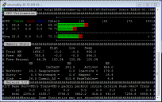







Les outils utilisés aujourd’hui
Générer les données
vmstat, nmon, byobu, …
Migrer les données depuis la production mais il faut souvent l’anonymiser.
Générer un jeux de données mais il doit être représentatif
Rétablir le jeux de données dans son état initial une fois le tir effectué
Tester en charge
Enregistrer et rejouer de manière fidèle un ensemble d’actions utilisateurs.
Variabiliser ces actions utilisateurs pour être représentatif de l’usage réel
Simuler un grand nombre d’utilisateurs
Monitorer la consommation de ressources
Identifier les ressources en quantité limitante
Identifier les impacts sur les différentes machines lorsque l’application est distribuée
Corréler l’évolution des temps de réponse et les consommations de ressources sur les différentes machines
Notes:
Slide 17 : Insister, mesurer où est le problème et pas à l'instinct j'essaie d'optimiser.
Plus les marteler.
Mesurer les I/O : Si le CPU système est supérieur à 10% => Je fais des I/O.
Gatling : parce qu’il est open source et qu’il fait de beaux rapports
====
Pour la génération de données
Anonymisation et script de migration depuis la production
Génération de jeux de données (benerator, etC.)
Pour la mise en charge
LoadRunner, JMeter, Gatling
Visual Studio
Pour la prise de mesure
Perfmon (Windows)
Nmon (Linux)
Noter les enjeux correspondants
Noter les problématiques liées au grand nombre de machines
Rechercher les outils de BPA
Idées : susciter les questions et l’envie de faire une autre prez

Slide 16



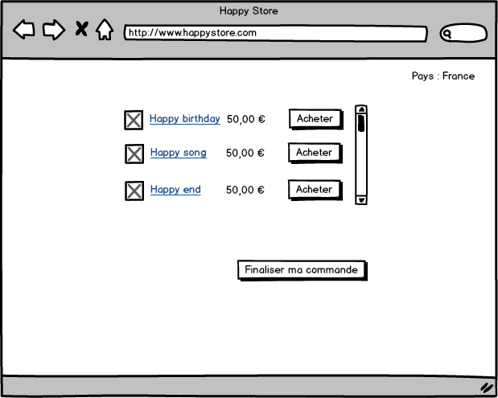
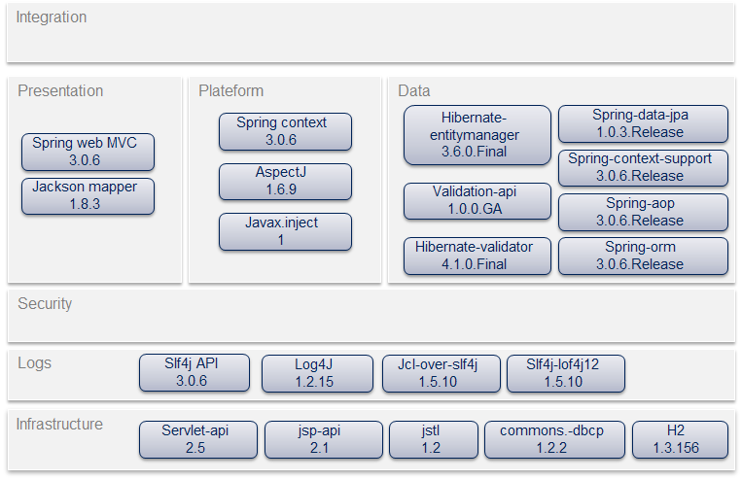
Notre fil rouge : Happy Store
Navigateur
Tomcat
PgSQL
Une application comme on en rencontre souvent, pas très loin de l’état de l’art.. Sauf pour les performances !
Notes:
Une applicatino à l’état de l’art mais beaucoup trop lente !

Slide 17
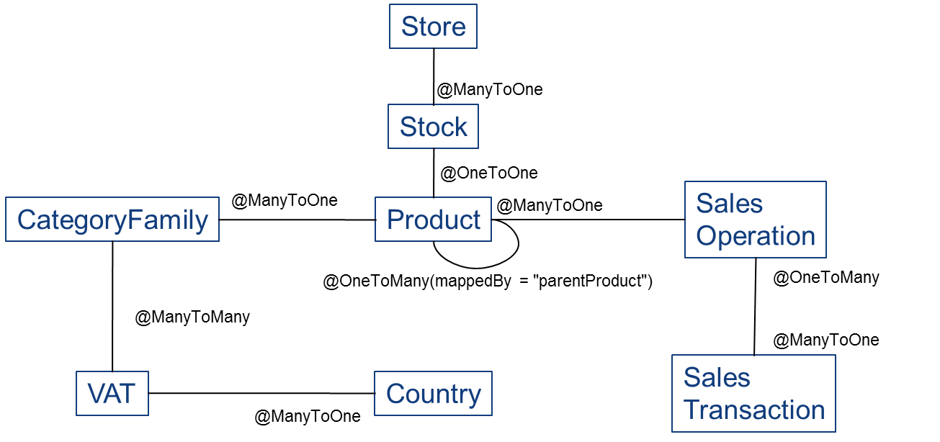
Acheter des produits
http://localhost:8080/happystore/transaction?
countryCode=FRA&productId=1234&storeId=1234
http://localhost:8080/happystore/transaction?
countryCode=FRA&productId=1234&storeId=1234&txId=1

Slide 18
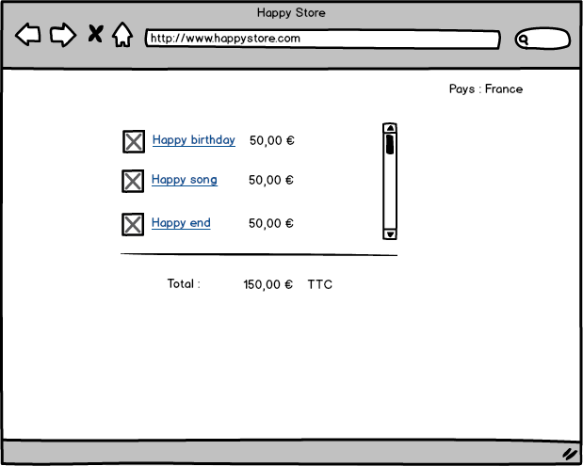
Finaliser sa commande
http://localhost:8080/happystore/total?
txId=1
Total

Slide 19
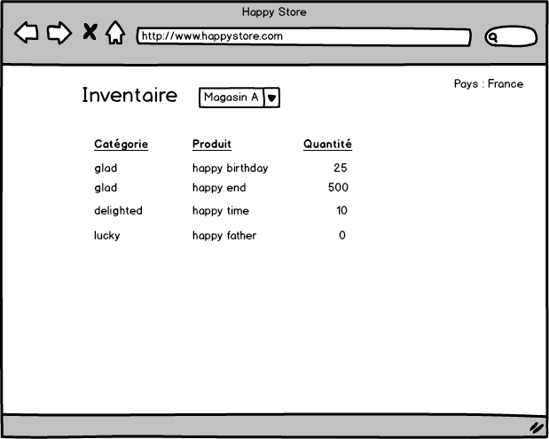
Calcul de l’inventaire sur un magasin
http://localhost:8080/happystore/inventory?
storeId=1234
Inventory

Slide 20
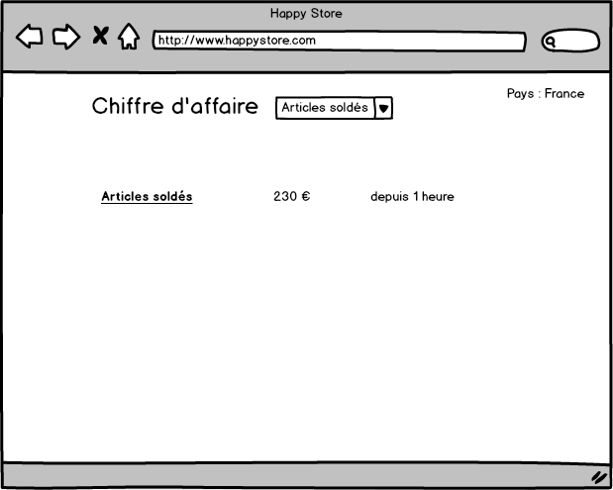
Calcul du chiffre d’affaire par groupe de produits
http://localhost:8080/happystore/turnover?
groupId=1
Turnover
(group by+order by)

Slide 21
Recording Gatling
DEMO

Slide 22
LES DIFFÉRENTS TYPES DE TEST
Test de performance unitaire
Objectif : mesurer la performance unitaire
Ex : le use case de souscription est testé pour 1 utilisateur et, pour chaque étape du use case, on mesure le temps passé dans les différents composants de l’application
Test de charge
Objectif : mesurer la tenue en charge de l’application sur la population cible
Ex : on simule l’utilisation de l’application par 200 utilisateurs en parallèle pendant 2h
Test de rupture
Objectif : déterminer les limites de l’application
Ex : on augmente le nombre d’utilisateurs en parallèle sur l’application jusqu’à ce que le taux d’erreurs / les temps de réponse ne soient plus acceptables
Test de vieillissement
Objectif : déterminer la capacité de l’application à fonctionner sur une période étendue
Ex : on simule l’utilisation de l’application pendant 48h, avec une charge constante et égale à la charge moyenne
Notes:
Slide 13 : Dire que c'est la nomenclature qu'OCTO utilise.

Slide 23
Exécution test unitaire
Demo
Notes:
Utiliser un client REST comme REST client

Slide 24
LES DIFFÉRENTS TYPES DE TEST
Test de performance unitaire
Objectif : mesurer la performance unitaire
Ex : le use case de souscription est testé pour 1 utilisateur et, pour chaque étape du use case, on mesure le temps passé dans les différents composants de l’application
Test de charge
Objectif : mesurer la tenue en charge de l’application sur la population cible
Ex : on simule l’utilisation de l’application par 200 utilisateurs en parallèle pendant 2h
Test de rupture
Objectif : déterminer les limites de l’application
Ex : on augmente le nombre d’utilisateurs en parallèle sur l’application jusqu’à ce que le taux d’erreurs / les temps de réponse ne soient plus acceptables
Test de vieillissement
Objectif : déterminer la capacité de l’application à fonctionner sur une période étendue
Ex : on simule l’utilisation de l’application pendant 48h, avec une charge constante et égale à la charge moyenne
Notes:
Slide 13 : Dire que c'est la nomenclature qu'OCTO utilise.

Slide 25
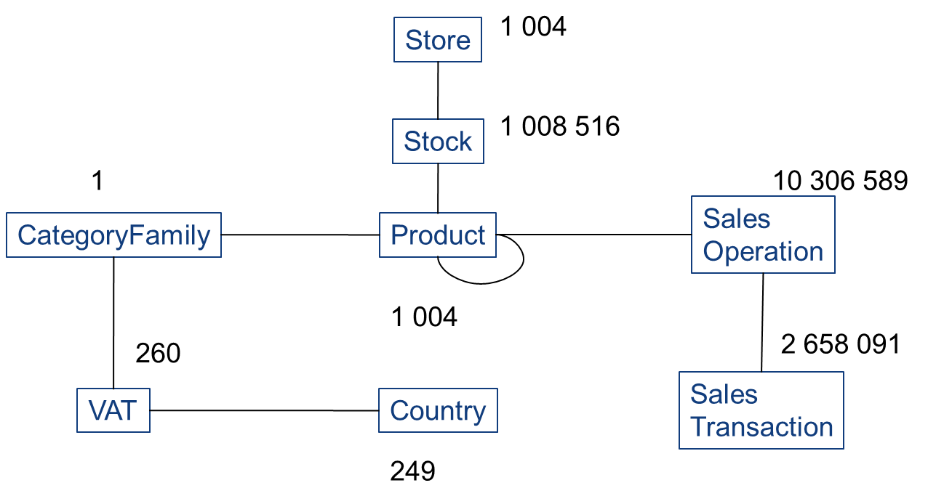
Cible de performance
Cible : 100 utilisateurs concurrents
Volumétrie de la base de données : 19,5 millions de lignes

Slide 26
Remplissage des données
DEMO
Notes:
Montrer Benerator

Slide 27
Exécution test de charge
Cocktail d’utilisateurs

Slide 28
Premier problème de performance
Problème d’index sur le turnover

Slide 29
Diagramme d’architecture
Cas idylique
Essayez d’être dans le même cas
Picto “message des pros”

Slide 30
Thread dump

Slide 31
Nmon

Slide 32
Long queries

Slide 33
Explain plan

Slide 34
Ajout index

Slide 35
Premature optimization is the root of all evil - Donald Knuth
Notes:
02- L’optimisation prématurée est la source du mal (tout à commencé par ça)
Henri:
C’est là où tout à commencé. On l’apprend très tôt à l’école, ne pas optimisé prématurément, ça sert à rien et souvent c’est pire.
Les problèmes c’est qu’en disant ça, Knuth pensait à ça

Slide 36
Il voulait dire ça:
Stop guessing dam it!!!
// Do not use the for(Object o : list)
// because I think it is probably
// slower than doing this… Probably…
for(int i = 0; i < list.size(); i++) {
Object o = list.get(i);
…
}
Notes:
03- Code early optimisé pour rien (en fait c'était pour ça)
Henri:
C’est-à-dire faire une niaiserie qui sert à rien, mélange le compilateur, complique le code et ne sert à rien du tout.
Reprenons du début et voyons comment se déroule un projet

Slide 37


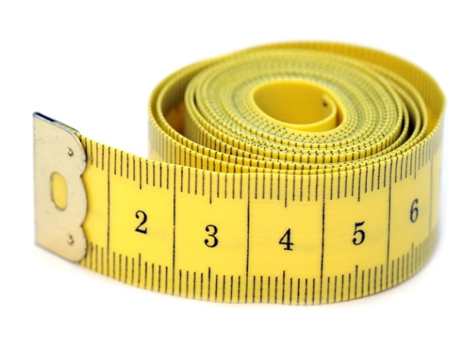
Code
Là où c’est important
Optimise
Mesure
Notes:
03- Code early optimisé pour rien (en fait c'était pour ça)
Henri:
Là où il faut écouter Knuth, c’est qu’en pratique, on code, on mesure et on optimise là où c’est important
Mais reprenons du début

Slide 38


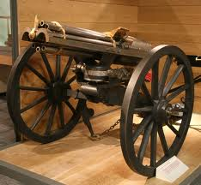



Perf
Dev
Archi
PROD
Notes:
04- Archi, tunnel, tests de perf, prod (donc on a fait ça)
Henri:
Traditionnellement, au début du projet on fait une belle archi
Ensuite on se lance dans un tunnel de développement
Quand on a fini on fait des tirs de perf et à la fin on va en prod

Slide 39
Perf
3. Développement logiciel
4. Exécution auto-
matique des tests
2. Automatisation des tests
#1
#2
#3
1. Conception des tests
Dev
Archi
PROD
Notes:
05- Archi, tunnel avec un cycle agile dedans, tests de perf, prod (on a raffiné comme ça mais on a oublié les tests de perf)
Henri:
Ensuite, on s’est dit que ça allait pas le tunnel. Il vaut mieux faire des itérations de développement pour avoir un feedback plus rapide
Donc on fait ça… et à la fin on fait des tirs de perf et on va en prod

Slide 40

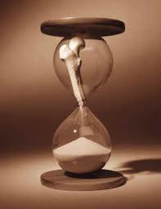
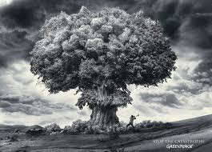
Perf
3. Développement logiciel
4. Exécution auto-
matique des tests
2. Automatisation des tests
#1
#2
#3
1. Conception des tests
Dev
Archi
Délai
MEP À L’ARRACHE
OPTIMISATIONS COMME ON PEUT
PERFORMANCES CATASTROPHIQUES
PROD
Notes:
06- Archi, tunnel, avec un cycle agile dedans, tests de perf, délai de correction à l'arrache des perfs, prod (mais en fait c'est ça)
Henri:
Le problème c’est qu’en fait, ça se passe plutôt comme ça:
On fait les tirs de perf
Ça tient juste pas la charge
On retarde la mise en production
On optimise au petit bonheur la chance parce que maintenant que l’appli est fini on a pas trop le choix
Et on met en prod un truc plus ou moins performant

Slide 41
Dev
3. Développement logiciel
4. Exécution auto-
matique des tests
2. Automatisation des tests
#1
#2
#3
1. Conception des tests
PROD
Archi
Tests de charge en continue
Notes:
07- Archi, cycle avec tests de perfs en continue, prod, (Mais pourquoi on fait pas ça?)
Henri:
C’est dommage parce qu’on a eu la bonne idée de faire des itérations mais pas d’y mettre les tests de perfs
Et pourtant, le feedback, c’est intéressant aussi pour les perfs.
Donc nous on vous dit qu’il faut faire ca.

Slide 42
Re-test de charge plus stable
Mais on se fait chier à attendre les résultats

Slide 43
Pas de résultat en temps réel
2 solutions:
Jmeter ou GraphiteWrite de Gatling mais c’est dédié au benchmark
Un APM
Deux possibilités d’APM
Du marché

Slide 44
On met en place JMX
JMXTrans / Graphite / tralala

Slide 45
Démo JMX

Slide 46
LES DIFFÉRENTS TYPES DE TEST
Test de performance unitaire
Objectif : mesurer la performance unitaire
Ex : le use case de souscription est testé pour 1 utilisateur et, pour chaque étape du use case, on mesure le temps passé dans les différents composants de l’application
Test de charge
Objectif : mesurer la tenue en charge de l’application sur la population cible
Ex : on simule l’utilisation de l’application par 200 utilisateurs en parallèle pendant 2h
Test de rupture
Objectif : déterminer les limites de l’application
Ex : on augmente le nombre d’utilisateurs en parallèle sur l’application jusqu’à ce que le taux d’erreurs / les temps de réponse ne soient plus acceptables
Test de vieillissement
Objectif : déterminer la capacité de l’application à fonctionner sur une période étendue
Ex : on simule l’utilisation de l’application pendant 48h, avec une charge constante et égale à la charge moyenne
Notes:
Slide 13 : Dire que c'est la nomenclature qu'OCTO utilise.

Slide 47
Un autre problème type système
Le logo du produit en dénormaliser dans la table sales_operations
Saturation disque
Buffer TCP
Tuning paramètres filesystem
NIO
Pool de connexions DB
Gros log en debug
Calcul de la vitesse disque, optimisation

Slide 48
Slide Ludo
Avec des optims de notre application

Slide 49
LES DIFFÉRENTS TYPES DE TEST
Test de performance unitaire
Objectif : mesurer la performance unitaire
Ex : le use case de souscription est testé pour 1 utilisateur et, pour chaque étape du use case, on mesure le temps passé dans les différents composants de l’application
Test de charge
Objectif : mesurer la tenue en charge de l’application sur la population cible
Ex : on simule l’utilisation de l’application par 200 utilisateurs en parallèle pendant 2h
Test de rupture
Objectif : déterminer les limites de l’application
Ex : on augmente le nombre d’utilisateurs en parallèle sur l’application jusqu’à ce que le taux d’erreurs / les temps de réponse ne soient plus acceptables
Test de vieillissement
Objectif : déterminer la capacité de l’application à fonctionner sur une période étendue
Ex : on simule l’utilisation de l’application pendant 48h, avec une charge constante et égale à la charge moyenne

Slide 50
Run test d’endurance

Slide 51
Memory leak
Sessions avec plein de transactions dedans

Slide 52
Automatisation des tests

Slide 53
Bogue de perf détecté en automatique

Slide 54

Sommaire
 | Unitaire | Charge | Limite | Endurance
Users | 1/0/0-0/1/0-0/0/1 | 80/10/10 | 640/80/80 | 160/20/20
Ramp up | 0 | 10 | 180 | 10
Duration | 60 | 60 | 180 | 2000
Think ratio | 1 | 1 | 1 | 0
Cible utilisateur

Slide 55

Wrap up
Tools
BBL
PerfUG
Conf USI
Perf dummies
http://brownbaglunch.fr
http://perfug.github.io/

Slide 56

Shameless PLug
Notes:
Évidemment, on a un peu simplifier pour les besoins de la présentation. Ce qu’il faut retenir c’est que c’est tout à fait possible à mettre en place. Et en cas de besoin, Mikaël et moi sommes là pour vous aider.

Slide 57

+Henri Tremblay
@henritremblay
htremblay@octo.com
Mettez vos noms

